Slide 1

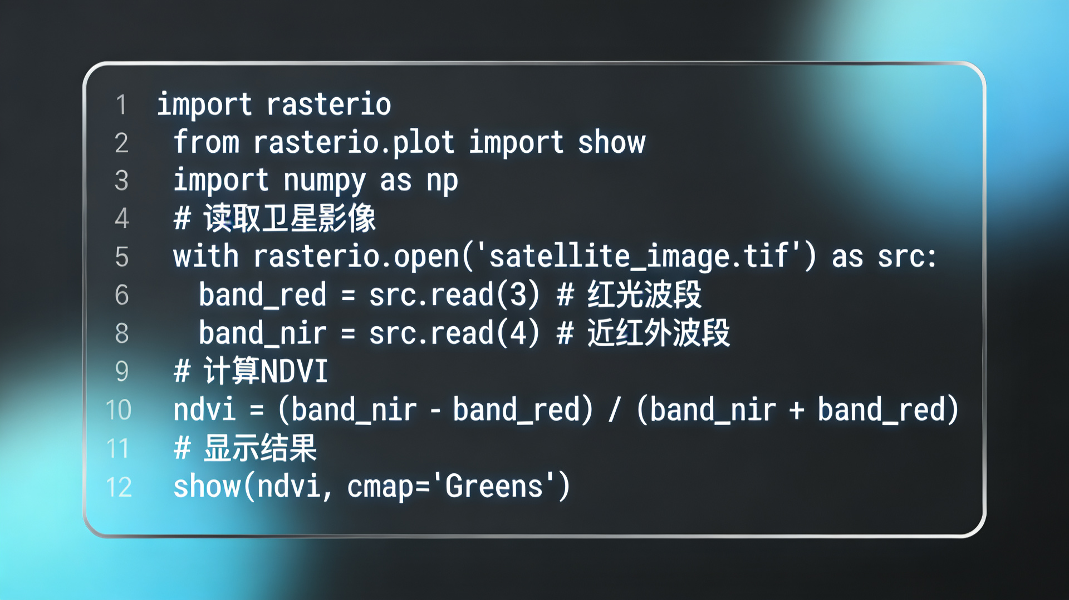

大创项目进展汇报
软件基础学习 (ENVI)
掌握ENVI软件基本操作，能完成遥感图像的辐射定标、大气校正等基础预处理流程。
编程结合应用 (Python)
引入Python进行自动化处理，仍在学习中
Notes:
大家好，我是来自XX专业的大一学生，正在进行我的大创项目。目前，我已经完成了项目的初步准备工作。
首先，在软件基础方面，我学习了专业的遥感图像处理软件ENVI，并掌握了其基本的操作方法，能够处理遥感影像的基础数据。
更重要的是，为了提升项目的效率和灵活性，我正在将编程引入到项目中，学习使用Python来处理卫星数据。目前已经能够编写一些基础的预处理代码，比如利用Rasterio库读取影像和计算植被指数（NDVI）等。
大家请看右侧的图片，这展示的就是我正在编写和调试的部分Python代码，通过代码我可以更灵活地定制数据处理流程。
我的汇报到此结束，谢谢大家！

